Slide 1

Чунское районное муниципальное образование
БЮДЖЕТ ДЛЯ ГРАЖДАН
НА 2020 ГОД И ПЛАНОВЫЙ ПЕРИОД 2021 и 2022 ГОДОВ

Slide 2
Чунское районное муниципальное образование
«Бюджет для граждан» - упрощенная версия бюджетного документа, которая использует неформальный язык и доступные форматы, чтобы облегчить гражданам понимание бюджета, объяснить им планы и действия администрации района, показать формы возможного взаимодействия с администрацией района по вопросам расходования общественных финансов

Slide 3
Чунское районное муниципальное образование
Основные понятия:
БЮДЖЕТ – форма образования и расходования денежных средств, предназначенных для финансового обеспечения задач и функций государства и местного самоуправления;
КОНСОЛИДИРОВАННЫЙ БЮДЖЕТ - свод бюджетов бюджетной системы Российской Федерации на соответствующей территории (за исключением бюджетов государственных внебюджетных фондов) без учета межбюджетных трансфертов между этими бюджетами;
ДОХОДЫ БЮДЖЕТА – поступающие в бюджет денежные средства;
РАСХОДЫ БЮДЖЕТА – выплачиваемые из бюджета денежные средства;
ДЕФИЦИТ БЮДЖЕТА – превышение расходов бюджета над его доходами;
ПРОФИЦИТ БЮДЖЕТА – превышение доходов бюджета над его расходами;
БЮДЖЕТНЫЙ ПРОЦЕСС – регламентированная законодательством Российской Федерации деятельность органов государственной власти, органов местного самоуправления и иных участников бюджетного процесса по составлению и рассмотрению проектов бюджетов, утверждению и исполнению бюджетов, контролю за их исполнением, осуществлению бюджетного учета, составлению, внешней проверке, рассмотрению и утверждению бюджетной отчетности;
БЮДЖЕТНЫЕ АССИГНОВАНИЯ – предельные объемы денежных средств, предусмотренных в соответствующем финансовом году для исполнения бюджетных обязательств;
БЮДЖЕТНЫЕ ОБЯЗАТЕЛЬСТВА – расходные обязательства, подлежащие исполнению в соответствующем финансовом году;
МУНИЦИПАЛЬНЫЙ ДОЛГ – обязательства, возникающие из муниципальных заимствований, гарантий по обязательствам третьих лиц, другие обязательства в соответствии с видами долговых обязательств, установленными Бюджетным кодексом Российской Федерации, принятые на себя муниципальным образованием;
МУНИЦИПАЛЬНАЯ ПРОГРАММА- документ стратегического планирования, содержащий комплекс планируемых мероприятий, взаимоувязанных по задачам, срокам осуществления, исполнителям и ресурсам и обеспечивающих наиболее эффективное достижение целей и решение задач социально-экономического развития муниципального образования.

Slide 4
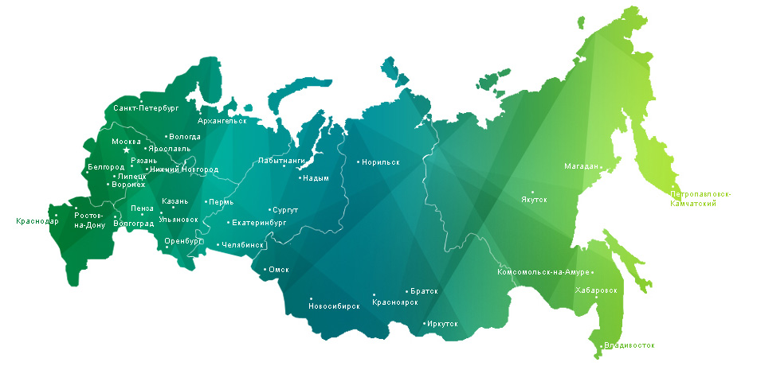
Чунское районное муниципальное образование
Бюджетная система Российской Федерации
Федеральный бюджет
Региональный бюджет
Бюджет РФ;
Бюджеты государственных внебюджетных фондов РФ (ПФР, ФСС, ФОМС)
Бюджет Иркутской области;
Бюджеты территориальных государственных внебюджетных фондов РФ (ПФР, ФСС, ФОМС)
Местный бюджет
Бюджет Чунского районного муниципального образования
Бюджет Чунского МО
Бюджет Лесогорского МО
Бюджет Октябрьского МО
Бюджет Балтуринского МО
Бюджет Бунбуйского МО
Бюджет Веселовского МО
Бюджет Каменского МО
Бюджет Мухинского МО
Бюджет Новочунского МО
Бюджет Таргизского МО
Бюджет Червянского МО

Slide 5

Чунское районное муниципальное образование
Доходы бюджета
Налоговые:
Налоги на прибыль, доходы
Налоги на совокупный доход
Налоги на имущество
Государственная пошлина
Неналоговые:
Доходы от использования имущества, находящегося в государственной и муниципальной собственности
Платежи при пользовании природными ресурсами
Доходы от оказания платных услуг (работ) и компенсации затрат государства
Доходы от продажи материальных и нематериальных активов
Штрафы, санкции, возмещение ущерба
Прочие неналоговые доходы
Безвозмездные:
Дотации
Субсидии
Субвенции
Иные межбюджетные трансферты
Прочие безвозмездные поступления

Slide 6
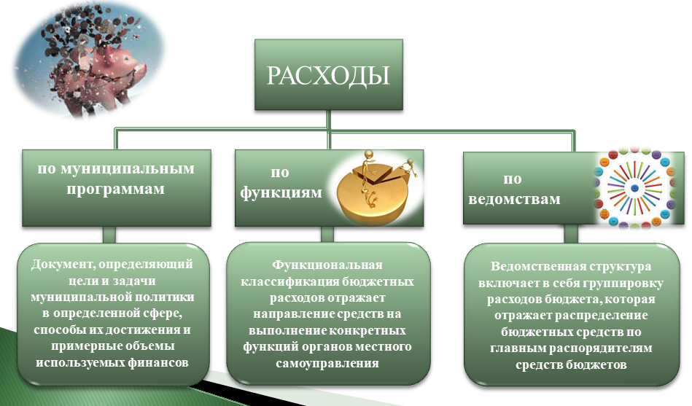
Чунское районное муниципальное образование
Расходы бюджета

Slide 7
Чунское районное муниципальное образование
Структура налоговых доходов

Slide 8
Чунское районное муниципальное образование
Структура неналоговых доходов

Slide 9
Чунское районное муниципальное образование
Структура безвозмездных поступлений

Slide 10
Чунское районное муниципальное образование
Распределение расходов по разделам бюджетной классификации

Slide 11
Чунское районное муниципальное образование

Slide 12
Чунское районное муниципальное образование

Slide 13
Чунское районное муниципальное образование
Расходы бюджета по программам и непрограммным направлениям :
№ п/п | Наименование расходов | предусмотрено на 2020 год | предусмотрено на 2021 год | предусмотрено на 2022 год
 | Программные расходы | 1218310,90 | 1125847,70 | 1105772,10
1 | Муниципальная программа Чунского районного муниципального образования "Социальная поддержка населения" | 739,00 | 717,00 | 717,00
2 | Муниципальная программа Чунского районного муниципального образования "Здоровье" | 737,00 | 737,00 | 537,00
3 | Муниципальная программа Чунского районного муниципального образования "Развитие системы образования" | 105533,40 | 103154,70 | 91029,70
4 | Муниципальная программа Чунского районного муниципального образования "Развитие культуры, спорта и молодежной политики" | 75591,50 | 69038,50 | 67704,50
5 | Муниципальная программа Чунского районного муниципального образования "Безопасность" | 6538,00 | 6280,00 | 6000,00
6 | Муниципальная программа Чунского районного муниципального образования "Транспорт" | 353,00 | 350,00 | 350,00
7 | Муниципальная программа Чунского районного муниципального образования "Развитие коммунальной инфраструктуры объектов социальной сферы, находящихся в муниципальной собственности Чунского районного муниципального образования" | 304,50 | 320,00 | 285,00
8 | Муниципальная программа Чунского районного муниципального образования "Развитие экономического потенциала" | 105,00 | 110,00 | 110,00
9 | Государственная программа Иркутской области "Развитие образования" на 2014 - 2020 годы | 688886,70 | 647859,10 | 645989,40
10 | Государственная программа Иркутской области «Социальная поддержка населения" на 2014 - 2020 годы | 126221,10 | 113599,70 | 113599,70

Slide 14
Чунское районное муниципальное образование
№ п/п | Наименование расходов | предусмотрено на 2019 год | предусмотрено на 2020 год | предусмотрено на 2021 год
11 | Государственная программа Иркутской области «Развитие физической культуры и спорта» на 2014-2020 годы | 50,00 | 0,00 | 0,00
12 | Государственная программа Иркутской области «Развитие культуры» на 2014-2020 годы | 7441,50 | 1399,50 | 1399,50
13 | Государственная программа Иркутской области «Труд и занятость» | 654,90 | 654,90 | 654,90
14 | Государственная программа Иркутской области «Доступное жилье" на 2014 - 2020 годы | 177,50 | 177,50 | 177,50
15 | Государственная программа Иркутской области «Охрана окружающей среды" | 67,00 | 0,00 | 0,00
16 | Государственная программа Иркутской области «Развитие сельского хозяйства и регулирование рынков сельскохозяйственной продукции, сырья и продовольствия» | 403,20 | 403,20 | 403,20
17 | Государственная программа Иркутской области «Экономическое развитие и инновационная экономика» на 2015-2020 годы | 9641,40 | 9641,40 | 9641,40
18 | Государственная программа Иркутской области «Развитие юстиции и правовой среды» | 15,10 | 17,70 | 90,10
19 | Муниципальная программа Чунского районного муниципального образования «Муниципальные финансы» | 135780,80 | 116367,90 | 111796,60
20 | Муниципальная программа Чунского районного муниципального образования «Муниципальная собственность» | 15443,00 | 12681,00 | 13385,00

Slide 15
Чунское районное муниципальное образование
№ п/п | Наименование расходов | предусмотрено на 2019 год | предусмотрено на 2020 год | предусмотрено на 2021 год
21 | Муниципальная программа Чунского районного муниципального образования «Муниципальное управление» | 43627,30 | 42338,60 | 40901,60
 | Непрограммные расходы | 18323,10 | 12627,40 | 12363,40
22 | Дума Чунского районного муниципального образования | 2564,00 | 2330,00 | 2066,00
23 | Проведение выборов депутатов представительного органа муниципального образования и главы муниципального образования. | 4505,30 | 0,00 | 0,00
24 | Резервный фонд администрации Чунского района | 1500,00 | 1500,00 | 1500,00
25 | Контрольно-счетная палата Чунского районного муниципального образования | 3597,40 | 3101,40 | 3101,40
26 | Расходы на содержание муниципальных учреждений, находящихся в ведении Чунского районного муниципального образования | 5016,50 | 5016,50 | 5016,50
27 | Субвенция на проведение Всероссийской переписи населения 2020 года | 460,40 | 0,00 | 0,00
28 | Осуществление областных государственных полномочий по определению персонального состава и обеспечению деятельности административных комиссий | 654,90 | 654,90 | 654,90
29 | Осуществление областного государственного полномочия по определению перечня должностных лиц органов местного самоуправления, уполномоченных составлять протоколы об административных правонарушениях, предусмотренных отдельными законами Иркутской области об административной ответственности | 0,70 | 0,70 | 0,70
30 | Осуществление областных государственных полномочий в области противодействия коррупции | 23,90 | 23,90 | 23,90
 | Итого | 1236634,00 | 1138475,10 | 1118135,50

Slide 16
Чунское районное муниципальное образование
Муниципальная программа Чунского районного муниципального образования "Социальная поддержка населения"
Цель программы
Целью муниципальной программы является улучшение качества жизни отдельных категорий граждан Чунского района.
1. Решение наиболее острых проблем малообеспеченного населения путем мер, направленных на частичное поднятие уровня благосостояния граждан.
2. Адресная социальная помощь гражданам и их семьям, оказавшимся в трудной жизненной ситуации.
3. Поддержка института семьи, повышение ее роли и значения в обществе.
4. Поддержка ветеранов и ветеранского движения в Чунском районе.
5. Создание условий для развития сферы услуг, оказываемых социально ориентированными некоммерческими организациями населению Чунского района.
6. Льготное лекарственное обеспечение жителей Чунского района в соответствии с Перечнем групп населения и категорией заболевания, при амбулаторном лечении которых лекарственные средства отпускаются по рецептам медицинских работников бесплатно.
7. Организация на межведомственной основе системы раннего выявления социального неблагополучия семей с детьми.
8. Проведение комплексной профилактической работы с семьями группы риска по социальному сиротству.
9. Реализация права ребенка жить и воспитываться в семье.
10. Проведение информационной кампании на территории Чунского района по популяризации форм семейного устройства детей, профилактике социального сиротства.
Задачи программы

Slide 17


Чунское районное муниципальное образование
1. Сохранить объем финансирования, направляемый на предоставление дополнительных мер социальной поддержки и адресной социальной помощи к концу реализации муниципальной программы на уровне 2017 года;
2. Увеличить количество социальных услуг, оказываемых социально ориентированными некоммерческими организациями к концу 2020 года;
3. Улучшить качество жизни отдельных категорий граждан.
4. Актуализировать паспорта доступности зданий, социальной инфраструктуры в которых предоставляются услуги, обеспечивающих доступность для инвалидов;
5. Увеличить долю учреждений, в которых созданы условия для социальной адаптации и интеграции инвалидов в общество;
6. Увеличить количество комплексных информационных, культурно - просветительских мероприятий по формированию толерантного отношения к людям с инвалидностью, позитивного отношения к проблеме обеспечения доступной среды жизнедеятельности для инвалидов и других МГН с учетом их особых потребностей в районе.
7. Снизить количества лишений родительских прав.
8. Уменьшить числа выявленных детей, оставшихся без попечения родителей.
9. Увеличить численность детей – сирот и детей, оставшихся без попечения родителей, переданных на воспитание в семьи.
Ожидаемые
результаты реализации
муниципальной
программы

Slide 18
Чунское районное муниципальное образование
Муниципальная программа Чунского районного муниципального образования "Здоровье"
Цель муниципальной программы
Создание условий для укрепления здоровья населения Чунского района.
Прогнозирование развития ВИЧ – инфекции, сбор и анализ состояния процессов распространения заболевания на территории Чунского района;
Реализация мероприятий по информированию населения о возможности распространения ВИЧ – инфекции и пути их заражения, формирование мотивации у населения к ведению здорового образа жизни;
Стабилизация эпидемиологической ситуации, связанной с распространенностью туберкулёза путем повышения осведомленность населения о туберкулезной инфекции;
Диагностирование туберкулеза на ранних стадиях, своевременно выявление туберкулезной инфекции в Чунском районе;
Создание благоприятных условий для оказания медицинской помощи населению.
Задачи муниципальной программы

Slide 19

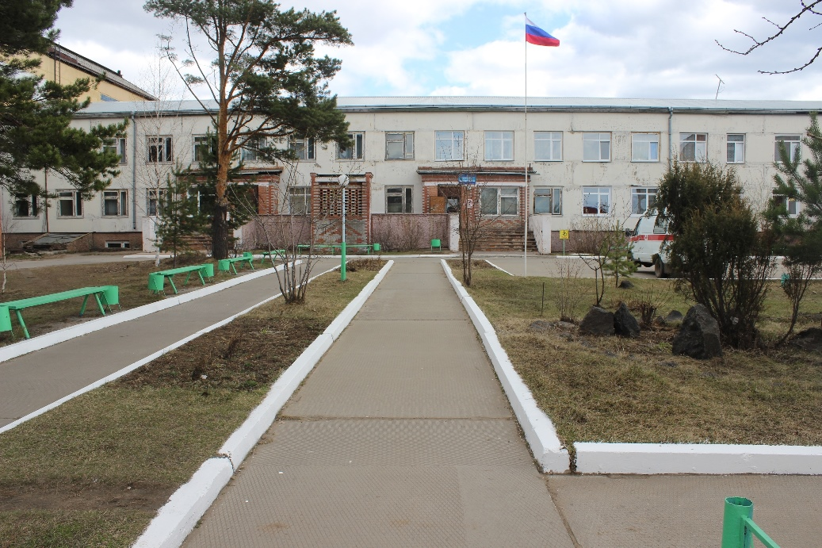
Чунское районное муниципальное образование
Ожидаемые результаты реализации муниципальной программы
Снижение показателя смертности населения Чунского района от всех причин до 16,8 на 1 000 населения.

Slide 20
Чунское районное муниципальное образование
Муниципальная программа Чунского районного муниципального образования "Развитие системы образования"
Цель муниципальной программы
1. Повышение доступности качественного образования в Чунском районном муниципальном образовании.
2. Реализация основных направлений муниципальной политики в сфере образования.
1. Обеспечение доступности и повышение качества предоставления дошкольного образования.
2. Обеспечение доступности и повышение качества предоставления начального общего, основного общего и среднего общего образования.
3. Улучшение условий для обеспечения детей услугами доступного и качественного дополнительного образования в МБОУДО ЦРТ «Народные ремесла», муниципальных общеобразовательных организациях.
4. Создание условий для повышения качества организации отдыха, оздоровления и занятости детей и подростков и обеспечение доступности отдыха, оздоровления и занятости детей и подростков.
5. Решение вопросов местного значения в сфере образования.
Задачи муниципальной программы

Slide 21
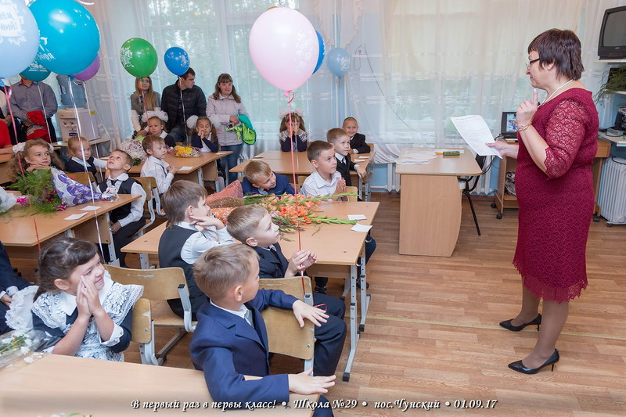
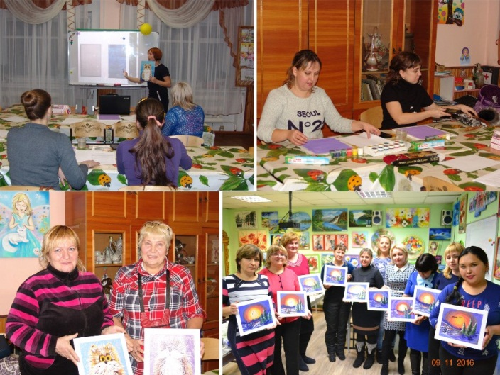
Чунское районное муниципальное образование
Ожидаемые результаты реализации муниципальной программы
1. Доступность дошкольного образования для детей в возрасте от 3 до 7 лет – 100 %.
2. Рост обеспеченности детей в возрасте от 1,5 до 3 лет, проживающих в Чунском районном муниципальном образовании, услугами дошкольного образования к концу 2021 года до 35%.
3. Сохранение доли выпускников общеобразовательных организаций, освоивших основные общеобразовательные программы основного общего образования и получивших аттестаты, на стабильном уровне;
4. Сохранение доли выпускников общеобразовательных организаций, освоивших основные общеобразовательные программы среднего общего образования и получивших аттестаты, на стабильном уровне;
5. Сохранение доли детей и подростков, вовлеченных в освоение дополнительных образовательных программ в организации дополнительного образования (МБОУДО ЦРТ «Народные ремесла» и общеобразовательных организациях, в общей численности детей и молодежи от 5 до 18 лет, проживающих на территории Чунского района, на уровне 66,5%;
6. обеспечение оздоровления в лагерях дневного пребывания, организованных на базе муниципальных общеобразовательных организаций - 1 650 детей.

Slide 22
Чунское районное муниципальное образование
Муниципальная программа Чунского районного муниципального образования "Развитие культуры, спорта и молодежной политики"
Цель муниципальной программы
Сохранение и развитие культурного потенциала и наследия Чунского района
Развитие физической культуры и спорта в Чунском районе
Создание условий для личностного и профессионального становления молодёжи, формирования и развития духовно-нравственных и патриотических ценностей
-Совершенствование системы библиотечного обслуживания, повышение качества и доступности библиотечных услуг для населения Чунского района, вне зависимости от места проживания.
- Сохранение и развитие национальных культур народов, проживающих на территории Чунского района, укрепление их духовной общности.
-Повышение качества и разнообразия культурно-досуговых мероприятий в учреждениях культуры Чунского района;
-Обеспечение условий для развития физической культуры и массового спорта;
-Обеспечение доступности, повышение качества дополнительного образования детей в сфере культуры и спорта;
-Содействие всестороннему развитию молодёжи, создание условий для её социализации, эффективной самореализации;
-Развитие местного народного творчества;
-Профилактика наркомании и других социально-негативных явлений;
-Повышение качества патриотического воспитания детей и молодёжи;
-Ссовершенствование системы профилактических мер антиэкстремистской направленности;
-Разработка и проведение учебно-методических, образовательных мероприятий по формированию толерантных отношений в молодежной среде;
-Профилактика по предупреждению вовлечения молодежи в негативные, неформальные объединения;
-Обеспечение условий реализации программы.
Задачи муниципальной программы

Slide 23
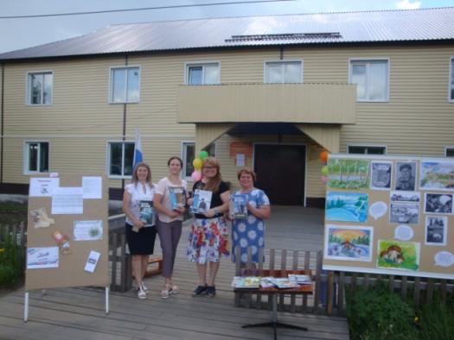
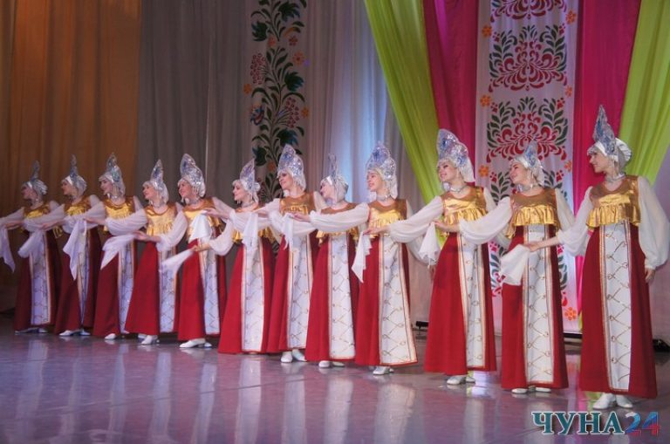
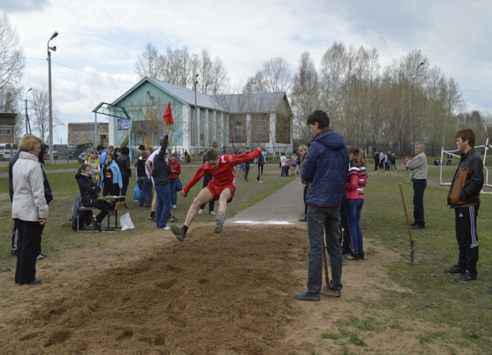
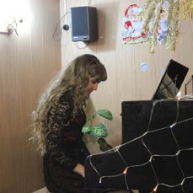
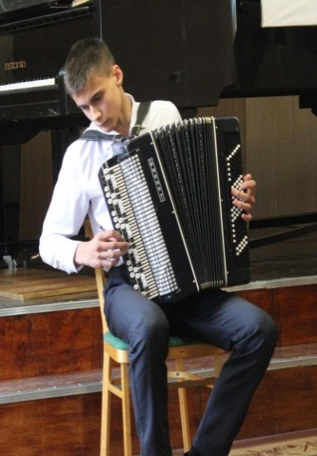
Чунское районное муниципальное образование
1) удовлетворение потребностей населения Чунского района в библиотечных услугах, повышение их качества и доступности;
2) создание благоприятных условий для творческой деятельности и самореализации жителей района, разнообразие и доступность предлагаемых услуг и мероприятий в сфере культуры;
3) укрепление духовной общности, сохранение и развитие национальных культур, популяризация истории и традиций народов, проживающих на территории Чунского района;
4) повышение эффективности и результативности деятельности сферы культуры в Чунском районе.
Для оценки результатов реализации муниципальной программы в ее подпрограммах предусмотрена система целевых показателей (индикаторов) и их значений по годам реализации муниципальной программы.
От реализации муниципальной программы будут получены социальный и экономический эффекты, влияющие на другие сферы жизнедеятельности.
Социальный эффект заключается в повышении качества жизни населения, в повышении образовательного уровня, изменении ценностных ориентиров и норм поведения жителей района, что в конечном итоге влияет на основы функционирования общества.
Экономический эффект заключается в создании благоприятных условий жизнедеятельности на территории Чунского района, повышение интеллектуального потенциала его жителей, что в конечном итоге влияет на производительность труда, объем инвестиций.
Ожидаемые результаты реализации муниципальной программы

Slide 24
Чунское районное муниципальное образование
Муниципальная программа Чунского районного муниципального образования "Безопасность"
Цель муниципальной программы
Повышение безопасности жизнедеятельности населения Чунского района
1. Повышение уровня безопасности населения и территории района от чрезвычайных ситуаций.
2. Повышение уровня личной защищенности и имущественной безопасности граждан на территории района, антитеррористической защищенности объектов, находящихся в муниципальной собственности Чунского района.
3. Создание комфортных условий для передвижения по дорогам местного значения общего пользования Чунского района, повышение безопасности дорожного движения, сокращение количества дорожно-транспортных происшествий.
4. Повышение оперативности реагирования на угрозу или возникновение чрезвычайных ситуаций, информирования населения и организаций о фактах их возникновения и принятых по ним мерах, эффективности взаимодействия привлекаемых сил и средств постоянной готовности и слаженности их совместных действий.
Задачи муниципальной программы

Slide 25

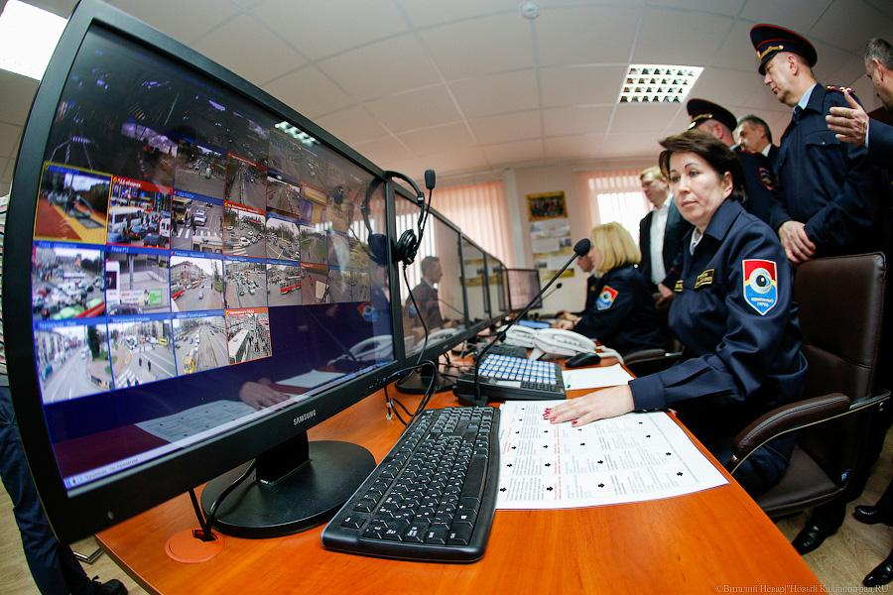
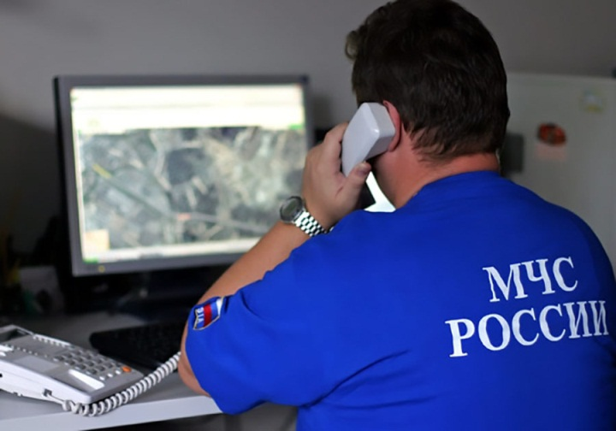
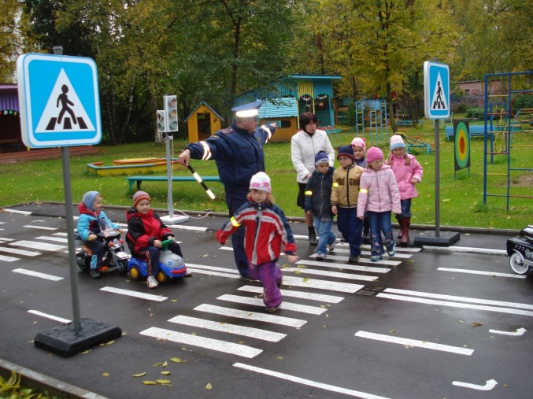
Чунское районное муниципальное образование
1. Снижение количества деструктивных событий (чрезвычайных ситуаций, бытовых пожаров, происшествий на водных объектах) в Чунском районе на 22% к 2021 году.
2. Снижение количества пострадавших при чрезвычайных ситуациях, пожарах, происшествиях на водных объектах Чунского района на 40% к 2021 году.
3. Увеличение количества населения, охваченного мероприятиями по профилактике правонарушений, терроризма и экстремизма, до 25% общей численности населения района к 2021 году.
4. Увеличение доли объектов социальной сферы, находящихся в муниципальной собственности Чунского района, оборудованных системами видеонаблюдения и тревожными кнопками, до 100% к 2021 году.
5. Снижение доли состоящих на учете несовершеннолетних до 1,1% к 2021 году (в сравнении с 2014 годом).
6. Увеличение доли обучающихся в образовательных организациях Чунского района, охваченных мероприятиями по безопасности дорожного движения, до 95,0% к 2021 году.
7. Снижение к 2021 году количества дорожно-транспортных происшествий в Чунском районе на 16% в сравнении с 2017 годом.
8. Снижение количества пострадавших при дорожно-транспортных происшествиях в расчете на 10 тысяч населения Чунского района на 17% к 2021 году (в сравнении с 2014 годом).
9. Обеспечение функционирования АПК «Безопасный город» к 2021 году.
Ожидаемые результаты реализации муниципальной программы

Slide 26
Чунское районное муниципальное образование
Муниципальная программа Чунского районного муниципального образования "Транспорт"
Цель муниципальной программы
Развитие транспортного обслуживания населения в границах Чунского районного муниципального образования, повышение качества пассажирских перевозок
1. Развитие транспортного обслуживания населения в границах Чунского районного муниципального образования, повышение качества пассажирских перевозок.
2. Повышение надежности и безопасности движения подвижного состава пассажирского транспорта.
3. Совершенствование маршрутной сети Чунского районного муниципального образования.
4. Улучшение качества транспортного обслуживания пассажиров в Чунском районе.
5. Возмещение выпадающих доходов по социально-значимым маршрутам с уровнем пассажиропотока, не обеспечивающим рентабельную работу перевозчиков.
Задачи муниципальной программы

Slide 27
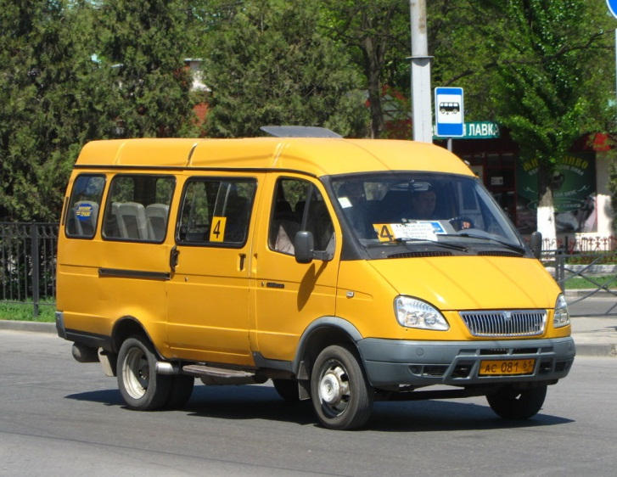
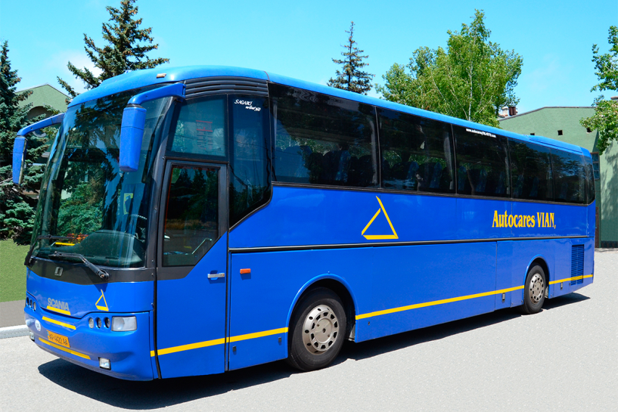
Чунское районное муниципальное образование
1. Повышение надежности и улучшения качества пассажирских перевозок за счет замены подвижного состава пассажирского транспорта.
2. Повышение регулярности движения пассажирского транспорта.
3. Расширение маршрутной сети Чунского районного муниципального образования.
Ожидаемые результаты реализации муниципальной программы

Slide 28
Чунское районное муниципальное образование
Муниципальная программа Чунского районного муниципального образования "Развитие коммунальной инфраструктуры объектов социальной сферы, находящихся в муниципальной собственности Чунского районного муниципального образования"
Цель (цели) муниципальной программы
Повышение надежности и энергоэффективности систем теплоснабжения объектов социальной сферы, находящихся в муниципальной собственности Чунского районного муниципального образования
1. Повышение качества теплоснабжения на объектах социальной сферы, находящихся в муниципальной собственности Чунского районного муниципального образования;
2. Безаварийное прохождение отопительного сезона на объектах социальной сферы, находящихся в муниципальной собственности Чунского районного муниципального образования;
3. Модернизация котельного оборудования на объектах социальной сферы, находящихся в муниципальной собственности Чунского районного муниципального образования;
4. Учет и контроль потребляемых коммунальных ресурсов путем установки приборов учета на объектах социальной сферы, находящихся в муниципальной собственности Чунского районного муниципального образования;
5. Внедрение энергосберегающих технологий на объектах социальной сферы, находящихся в муниципальной собственности Чунского районного муниципального образования;
6. Снижение удельных расходов энергии и ресурсов на объектах социальной сферы, находящихся в муниципальной собственности Чунского районного муниципального образования;
7. Обеспечение стабильного и качественного функционирования социальных учреждений
Задачи муниципальной программы

Slide 29
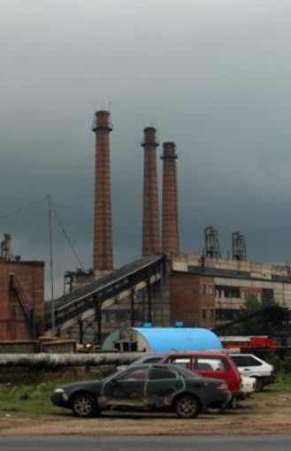
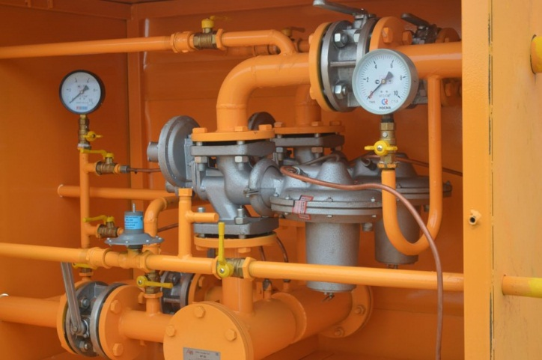
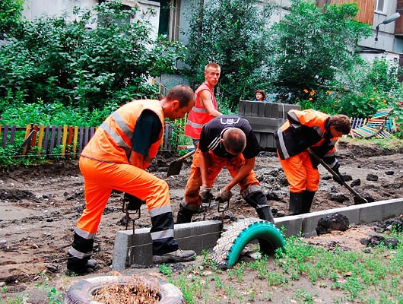
Чунское районное муниципальное образование
1. Доля котельных объектов социальной сферы, находящихся в муниципальной собственности Чунского районного муниципального образования, где установлена комплексонатная водоподготовка – 15,00%;
2. Доля ветхих тепловых сетей в границах эксплуатационной ответственности объектов социальной сферы, находящихся в муниципальной собственности Чунского районного муниципального образования – 35%;
3. Доля объектов социальной сферы, находящихся в муниципальной собственности Чунского районного муниципального образования, где установлены приборы учета тепловой энергии (согласно п.1 ст.13 Федерального закона от 23.11.2009 г. № 261-ФЗ) – 100%;
4. Доля площади кровли административных зданий, находящихся в собственности Чунского районного муниципального образования, где произведен капитальный ремонт – 20%.
Ожидаемые результаты реализации муниципальной программы

Slide 30
Чунское районное муниципальное образование
Муниципальная программа Чунского районного муниципального образования "Молодым семьям - доступное жилье"
Цель муниципальной программы
Создание механизма муниципальной поддержки молодых семей в решении жилищной проблемы в Чунском районе
Разработка правового, организационного механизма государственной поддержки молодых семей, нуждающихся в улучшении жилищных условий при строительстве (реконструкции) или приобретении жилья.
Создание самофинансируемой системы оказания помощи молодым семьям в решении жилищной проблемы при небольшом объеме бюджетной поддержки.
Разработка механизмов мобилизации внебюджетных ресурсов для улучшения жилищных условий молодежи, формирование условий для повышения заинтересованности молодежи в развитии социально-экономического и производственного потенциала района и области, закрепление молодежи в районе.
Создание системы законодательных и нормативных правовых актов, обеспечивающих эффективную поддержку строительства и приобретения жилья при личном участии гражданина.
Обоснование потребности в необходимых финансовых ресурсах, получаемых из различных источников, в том числе из областного бюджета, для осуществления районной поддержки молодых семей при строительстве (реконструкции) или приобретении жилья.
Поддержка и стимулирование инициативы молодежи по улучшению своих жилищных условий.
Привлечение финансовых и инвестиционных ресурсов.
Задачи муниципальной программы

Slide 31


Чунское районное муниципальное образование
Ожидаемые конечные результаты реализации муниципальной программы
1. Количество молодых семей, улучшивших жилищные условия в результате реализации мероприятий Подпрограммы, – 6 семей.
2. Количество молодых семей, которым выданы свидетельства о праве на получение социальной выплаты на приобретение (строительство) жилого помещения, – 6 семей.

Slide 32
Чунское районное муниципальное образование
Муниципальная программа Чунского районного муниципального образования "Развитие экономического потенциала"
Цель муниципальной программы
Формирование благоприятной среды для устойчивого развития функционирования и развития экономики, повышение уровня жизни населения.
Задачи муниципальной программы
1. Повышение инвестиционной привлекательности Чунского района.
2. Содействие развитию малого и среднего предпринимательства.
3. Содействие развитию потребительского рынка в Чунском районе.
4. Создание условий для развития сельского хозяйства в Чунском районе.
5. Улучшение условий охраны труда и коллективного регулирования трудовых отношений на территории Чунского района

Slide 33


Чунское районное муниципальное образование
1. Темп роста объема инвестиций в основной капитал из всех источников в расчете на одного жителя Чунского района составит от 0,6 % до 2,9% в год.
2. Число СМСП в расчете на 10 тысяч населения района с 266,9 единиц до 297,5 единиц.
3. Доля населения, занятых в сфере малого и среднего предпринимательства, в общей численности занятых в экономике района, рост с 54,5% до 56,7%.
4. Увеличение физического объема оборота розничной торговли
Ожидаемые результаты реализации муниципальной программы

Slide 34
Чунское районное муниципальное образование
Муниципальная программа Чунского районного муниципального образования "Муниципальные финансы"
Цель муниципальной программы
Повышение качества управления муниципальными финансами Чунского районного муниципального образования, составления и исполнения муниципального бюджета
1. Обеспечение сбалансированности и устойчивости бюджета Чунского районного муниципального образования.
2. Повышение эффективности бюджетных расходов муниципального бюджета.
3. Обеспечение осуществления внутреннего муниципального финансового контроля в сфере бюджетных правоотношений и контроля соблюдения законодательства в сфере закупок товаров, работ, услуг.
4. Совершенствование деятельности в сфере контрактной системы закупок.
Задачи муниципальной программы

Slide 35


Чунское районное муниципальное образование
Ожидаемые результаты реализации муниципальной программы
1. Уровень муниципального долга Чунского районного муниципального образования относительно налоговых и неналоговых доходов бюджета района ≤ 30%.
2. Динамика налоговых и неналоговых доходов консолидированного бюджета Чунского района – 101%.
3. Размер дефицита районного бюджета < 10 %.

Slide 36
Чунское районное муниципальное образование
Муниципальная программа Чунского районного муниципального образования "Муниципальная собственность"
Цель муниципальной программы
Повышение эффективности управления муниципальной собственностью
1. Создание условий для эффективного управления муниципальной собственностью Чунского районного муниципального образования, необходимой для выполнения вопросов местного значения, и отчуждения муниципальной собственности, востребованной в коммерческом обороте.
2. Реализация основных направлений муниципальной политики в сфере управления муниципальной собственностью Чунского районного муниципального образования.
Задачи муниципальной программы

Slide 37


Чунское районное муниципальное образование
Ожидаемые результаты реализации муниципальной программы
1. Исполнение на 100% доходной части бюджета Чунского районного муниципального образования за счет неналоговых доходов, администратором которых является КУМИ.
2. Оптимизация состава и структуры муниципального имущества в соответствии с законодательством Российской Федерации.
3. Сокращение сроков процедуры предоставления муниципального имущества во временное пользование по результатам торгов.

Slide 38
Чунское районное муниципальное образование
Муниципальная программа Чунского районного муниципального образования "Муниципальное управление"
Цель муниципальной программы
Повышение открытости и эффективности деятельности администрации Чунского района.
1) Обеспечение деятельности мэра Чунского района и администрации Чунского района.
2) Осуществление мер по противодействию коррупции в органах местного самоуправления.
3) Обеспечение условий реализации программы.
Задачи муниципальной программы

Slide 39

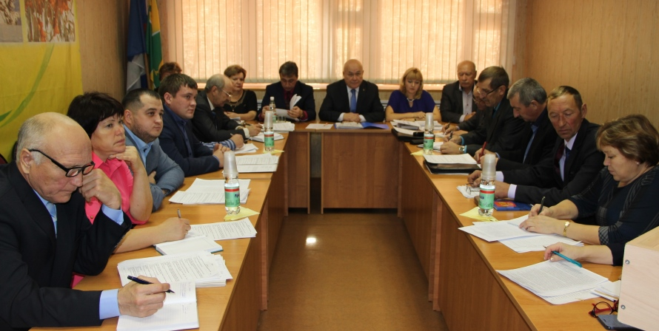
Чунское районное муниципальное образование
Ожидаемые результаты реализации муниципальной программы
1. Обновление устаревшего парка вычислительной техники и оргтехники администрации района, что даст возможность оборудовать в полном объеме современными техническими средствами информационно-коммуникационной инфраструктуры рабочие места специалистов администрации.
2. Повышение показателя оснащенности специалистов администрации системным и прикладным программированием.
3. Доведение показателя уровня повышения квалификации специалистов администрации до 39,7%.
4. 100% исполнение обращений граждан.
5. 100% качество подготовки проектов НПА

Slide 40
Чунское районное муниципальное образование
Муниципальная программа «Охрана окружающей среды в Чунском районном муниципальном образовании на 2017 - 2020 г.г.»
1. Улучшение экологической обстановки в Чунском районе.
2.Предотвращение вредного воздействия твердых коммунальных отходов (далее ТКО) на здоровье человека и окружающую среду на территории Чунского района.
3.Обеспечение благоприятных условий жизнедеятельности человека.
4. Совершенствование комплексной системы управления ТКО на территории Чунского района.
5.Формирование экологической культуры населения Чунского района.
Цели Программы
1. Снижение негативного влияния ТКО на состояние окружающей среды.
2. Удовлетворение потребности в строительстве полигона ТКО, разработка проектно-сметной документации (далее ПСД)и строительство полигона ТКО в Чунском районе.
3. Рекультивация объектов размещения ТКО на территории Чунского района.
4. Разрешение проблем сбора, вывоза и размещения ТКО.
5. Формирование у населения общей и экологической культуры и нравственности, совершенствование системы экологического просвещения.
6. Повышение роли населения и общественных организаций в оздоровлении экологической обстановки в районе.
7. Улучшение санитарного состояния, благоустройство и озеленение населенных пунктов Чунского района.
Задачи
Программы

Slide 41
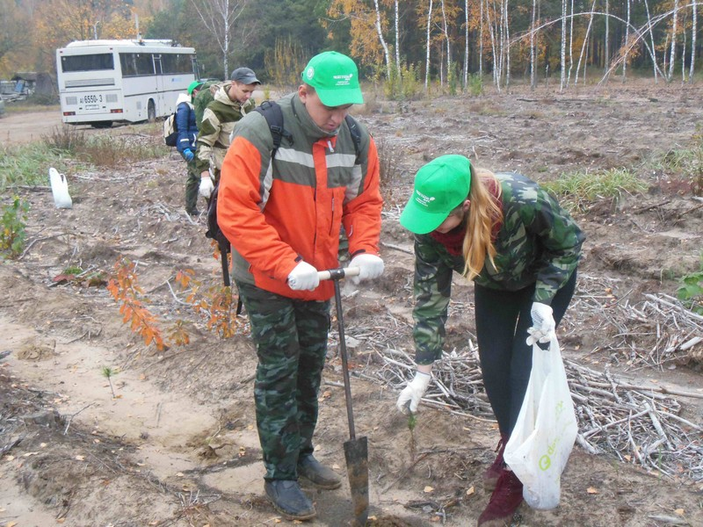
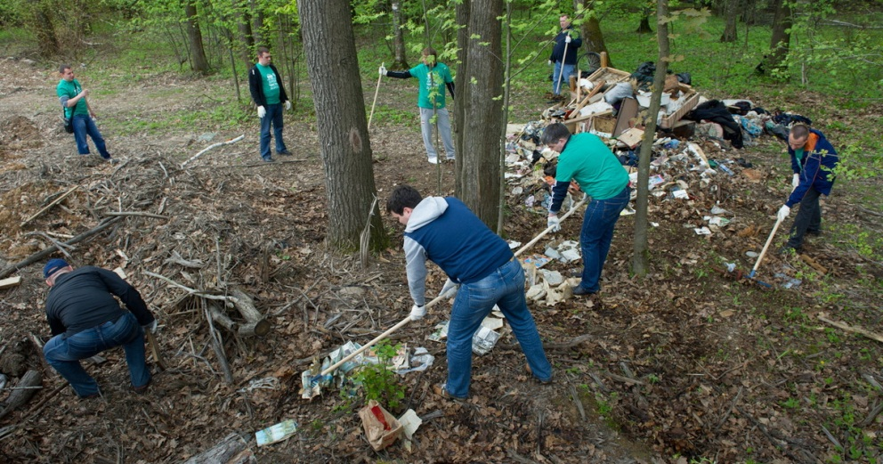
Чунское районное муниципальное образование
1. Разработка ПСД на строительство полигона ТКО на территории Чунского района.
2. Строительство и введение в эксплуатацию полигона ТКО.
3. Создание эффективной системы государственного регулирования и управления в области охраны окружающей среды и обеспечения экологической безопасности, создание экологически безопасной и комфортной обстановки в местах проживания населения, его работы и отдыха, снижение заболеваемости населения, вызванной неблагоприятными экологическими условиями.
4. Сокращение объемов несанкционированных свалок на территории Чунского района.
5.Улучшение санитарно-эпидемиологического благополучия населения.
6.Совершенствование методов экологического просвещения, формирования экологической культуры.
7.Увеличение доли утилизированных твердых коммунальных отходов в общем объеме образовавшихся ТКО не менее 93%.
8. Доля населения района, принявшего участие в экологических мероприятиях, от общей численности населения района к 2020 году - не менее 70%.
9.Увеличение количества зеленых насаждений в отношении к численности населения района – 100% .
10.Создание системы информирования населения по вопросам охраны окружающей
Ожидаемые конечные результаты реализации Программы

Slide 42


Чунское районное муниципальное образование
Если расходы бюджета превышают доходы, то такое состояние называется дефицит бюджета.
Для покрытия бюджетного дефицита используются привлеченные средства – кредиты кредитных организаций, кредиты из других бюджетов бюджетной системы Российской Федерации

Slide 43


Чунское районное муниципальное образование
Если доходы бюджета превышают расходы, то такое состояние называется профицит бюджета. Направляется на погашение кредитов, полученных из других бюджетов бюджетной системы Российской Федерации

Slide 44
Чунское районное муниципальное образование
Для соблюдения принципа сбалансированности районного бюджета предусмотрено получение и погашение кредитов от кредитных организаций в валюте Российской Федерации:
в 2020 году получение кредитов в объеме 10 000,0 тыс. рублей;
в 2021 году получение кредитов в объеме 5 000,0 тыс. рублей и погашение в объеме 5 000,0 тыс. рублей;
в 2022 году получение кредитов в объеме 5 000,0 тыс. рублей и погашение в объеме 5 000,0 тыс. рублей.

Slide 45
Чунское районное муниципальное образование
БЮДЖЕТ ДЛЯ ГРАЖДАН
подготовлен Финансовым управлением администрации Чунского района
Контактная информация:
Начальник финансового управления
Администрации Чунского района
Малащенко Ирина Анатольевна
График работы с 9-00 до 18-00, перерыв с 13-00 до 14-00.
Адрес: 665513, Иркутская область, рп.Чунский,
ул.Комарова, 11, каб. 505
Телефон (8 39567) 2-11-29,
Электронная почта: fin37@gfu.ru

Slide 46

Чунское районное муниципальное образование

